Slide 1


Bouillidou
En résumé,
La source, selon les traditions locales, jaillissait du sol en bouillonnant, ce qui lui a valu le nom de « bouilladou », « builladou », « boullidou », devenu aujourd’hui bouillidou.
Pour en savoir plus,
Avant la Révolution les textes mentionnent très régulièrement les fontaines, les fontainiers, les conduites et aqueducs des fontaines mais bien souvent dans leur globalité.
Toutefois la fontaine du Bouillidou est spécifiquement mentionnée en 1738 dans le « Règlement général des eaux des sources du terroir du lieu des arcs et des fontaines dudit lieu ».

Slide 2
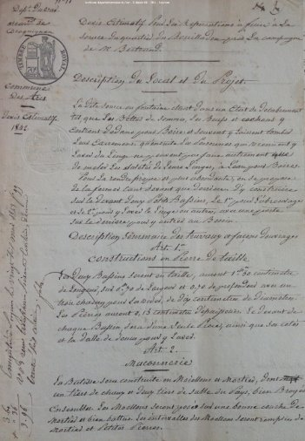

Slide 3
On peut y lire : « Le règlement de la source du quartier du Builladou (sic) fait pour les mêmes causes et raisons contenues dans le verbal du règlement de la Baume déclarant que la dite eau doit arroser seize mil (sic) deux cens (sic) quatre vingt cannes de terrain dans le courr (sic) de la semaine composée de cent soixante huit heures à commancer (sic) au lundy (sic) matin de chaque semaine à six heures jusqu’à la fin la première semaine dudit arrosage commencera aussy le premier lundy (sic) du mois de mars de chaque année la seconde semaine le second lundy ( ?) sera continué annuellement » etc…
Dans les pages consacrées à la fontaine de la Baume, on apprend que les terrains concernés par l’arrosage sont les terrains cadastrés « arrosables », c’est-à-dire mentionnés comme tel au cadastre.
Dans le règlement de la fontaine du Bouillidou et selon la superficie du terrain, les propriétaires pouvaient bénéficier de 4 à 22 heures d’arrosage. Ces heures étaient réparties sur l’ensemble des 168 heures de la semaine (24h par jour pendant 7 jours). Par exemple M. Feraud « prendra l’eau (…) a neuf heures le jeudy (sic) matin jusqu’à une heure un quart apres midy (sic)» ou M. Audemar « prendra l’eau le samedy (sic) au soir a une heure un quart jusques a quatre heures un quart » En aout 1842, une lettre rédigée par un des propriétaires du hameau, utilisant l’eau de la source, nous apprend que « cette eau nait sous une ancienne bâtisse en forme de voûte dont une partie tient à peine debout et le restant qui en est tombé par suite des temps obstrue l’eau à 1,50m de profondeur.
La partie du mur du devant qui servait à la renfermer dans cette espèce de grotte pour la forcer à couler d’un mètre de hauteur, n’existant plus, tous les animaux immondes viennent s’y vautrer dedans. Les eaux pluviales y arrivent de toute part, à tel point qu’une grande quantité d’habitans (sic) qui viennent y puiser de l’eau pour leurs besoins domestiques en sont souvent privés, malgré son abondance. »

Slide 4
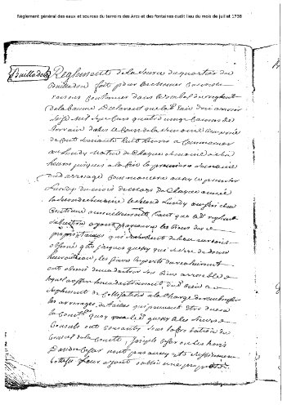

Slide 5
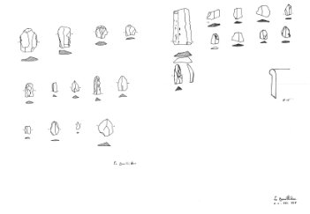
Une deuxième lettre, envoyée en septembre 1842 précise que « l’eau se trouve placée tout près d’un chemin de traverse qui conduit à la grande route du Muy aux quatre chemins. Par sa position elle rend de très grands services aux habitants de la commune des Arcs soit pour abreuver leurs bêtes de labour soit pour laver leurs lignes ou leurs grains. »
En novembre 1842, suite aux demandes répétées d’un des arrosants et à une pétition présentée par les habitants propriétaires des terrains avoisinants la source pour la réparation du bassin, la subvention de 100 francs est votée par le conseil municipal. Un devis réalisé en mai 1843 indique que « la dite source ou fontaine étant dans un état de délabrement tel qui les bettes (sic) de sommes, les bœufs et cochons y entrent dedans pour boire et souvent y laissent tomber leurs excremens (sic) qu’ensuite les personnes qui viennent y laver du linge ne peuvent pas faire autrement que de mètre (sic) les saletés de leurs linges à l’eau pour boire. Pour la rendre propre et plus abondante on se propose de la fermer tant devant que derrière, d’y construire sur le devant deux bassins, le 1e pour l’abreuvage et le 2e pour laver le linge ou autres, avec une porte sur le derrière pour y entrer au besoin. »

Slide 6
Pour résumé,
Les vestiges retrouvés sont de petits objets en silex taillé et de petites haches polies en serpentine verte, datés du néolithique moyen (4e et 3e millénaire avant JC)
Pour en savoir plus,
Découvrir les traces laissées par l’activité de ces premiers hommes n’est pas aisé et relève souvent du hasard car ils n’ont pas d’habitat permanent. Les vestiges sont souvent remontés de la profondeur du sol par des labours profonds voire des travaux de construction.
Par exemple, la plus ancienne manifestation de l’activité humaine aux Arcs est une pointe moustérienne en silex trouvée à Roquerousse, dont la chronologie se situe entre le paléolithique moyen et supérieur.
Les vestiges retrouvés au Bouillidou sont beaucoup plus récents, même si le site parait occupé dès le paléolithique supérieur. Les objets trouvés ici sont essentiellement des lamelles en silex blond nord vauclusien et des lames et éclats en un silex dont les teintes vont du jaune pâle au brun claire, parfois légèrement marbré. On note notamment un fragment de couteau à moissonner, un fragment de scie à encoche, l’extrémité d’un perçoir sur lamelle courte, deux armatures tranchantes, etc. Ont été trouvées également huit haches polies (six en serpentine, une en amphibolite et une en silex poli) Objets en silex et haches polies font partie des objets quotidiens du néolithique. Le travail du métal apparait durant la seconde moitié de la période mais l’essentiel des outils sont en pierre.
Parmi les roches dures et compactes adaptées à la taille d’outils tranchants, le silex est la roche la plus utilisée pour les pointes de flèche pour la chasse, les faucilles pour la récolte des céréales, les grattoirs et les lissoirs pour le travail des peaux etc..

Slide 7
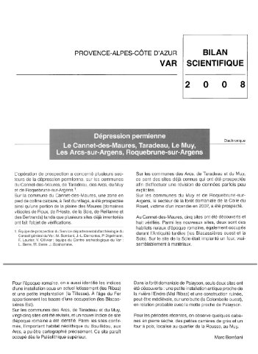

Slide 8
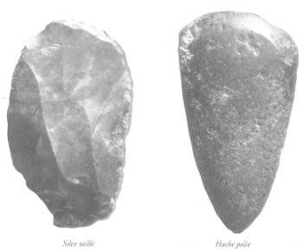
Les haches étaient utilisées au défrichement de la forêt et à l’entretien des espaces cultivés. Pour que les haches soient parfaitement affûtées, elles étaient polies, en frottant les lames pendant de longues heures sur un bloc rocheux (souvent en grès). Certaines haches étaient réalisées en roche plus rare (jadéite, etc…) et intensément polies pour les rendre brillantes, participant ainsi au prestige social de leurs détenteurs. Ici c’est la serpentine qui a été utilisée pour la hache retrouvée parmi les vestiges.
* Sources : « Les objets de tous les jours » in Bienvenue au Néolithique, INRAP + Pages d’Histoire d’un terroir provençal, sous la direction d’Elisabeth Sauze – Association des Amis du Parage – 1993 + Bilan scientifique du service régional de l’archéologie pour la région PACA de 2008 + Annales de la SSNATV T45, 2e trimestre, 1993 (Jacques Berato, Marc Borreani, Franck Dugas, Gilbert Galliano, Philippe Hameau).

